Slide 1
逆向工程技术

Slide 2
课程内容
第1章 基础知识
第2章 逆向工具的使用：动态调试
第3章 逆向工具的使用：静态分析
第4章 常见的演示版软件保护技术的破解
第5章 SEH异常
第6章 PE文件格式
第7章 壳与脱壳技术

Slide 3
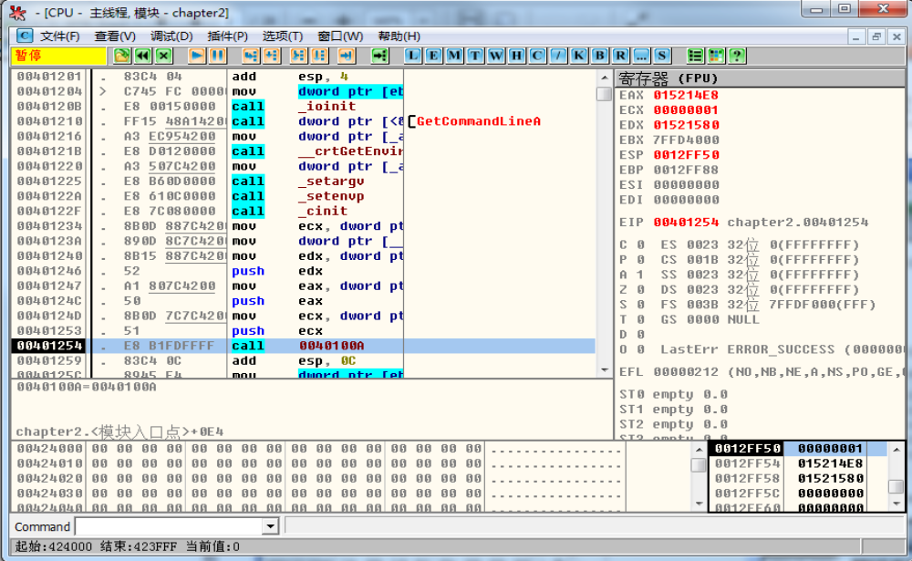
动态调试工具使用
OllyDbg动态调试工具
OllyDbg(简称OD)是由Oleh Yuschuk(www.ollydbg.de)编写的一款具有可视化界面的用户态调试器。OllyDbg结合了动态调试和静态分析，具有GUI界面，对异常的跟踪处理相当灵活，这些特性是OllyDbg成为调试Ring3级程序的首选工具。
反汇编窗口
寄存器窗口
信息窗口
堆栈窗口
数据窗口

Slide 4
动态调试工具使用
反汇编窗口
  反汇编窗口显示被调试程序代码。它有四列：地址（Address）,机器码（Hex dump）,反汇编代码（Disassembly）和注释（Comment）。最后一列显示相关API参数和运行简表，非常有用。
  在反汇编面板窗口中，默认双击完成以下动作。
  Address列：显示相对于被单击的地址，再次双击返回到标准地址模式
  Hex dump列：设置或者取消无条件断点，对应的快捷键是F2键。
  Disassembly列：调用汇编器，可以直接修改汇编代码。
  Comment列：运行增加或者编辑注释，对应的快捷键是“；”键。
  要从键盘上选择多行，按下shift键和上下光标箭头或者PgUp/PgDn；按Ctrl键并按上下光标键，可以一行一行的滚动汇编窗口（当数据与代码混合时，此功能非常有用：用于指定窗口内显示的第一条指令的开始地址）。

Slide 5
动态调试工具使用
信息面板窗口
动态跟踪时，显示与指令相关的各个寄存器的值、API函数调用提示和跳转提示等信息。
数据面板窗口
以十六进制和字符方式显示在内存中的数据。要显示数据，可单击鼠标右键“Go to expression”命令或者“Ctrl+G”键打开地址窗口输入地址。
寄存器窗口
显示CPU各个寄存器的值，支持浮点、MMX和3DNow寄存器，可以鼠标右键选择切换或者单击窗口标题切换显示寄存器的方式。
堆栈窗口
显示了堆栈的内容，即ESP指向的地址内容。堆栈窗口非常重要，各个API函数和子程序等都用它传递参数和变量等。

Slide 6
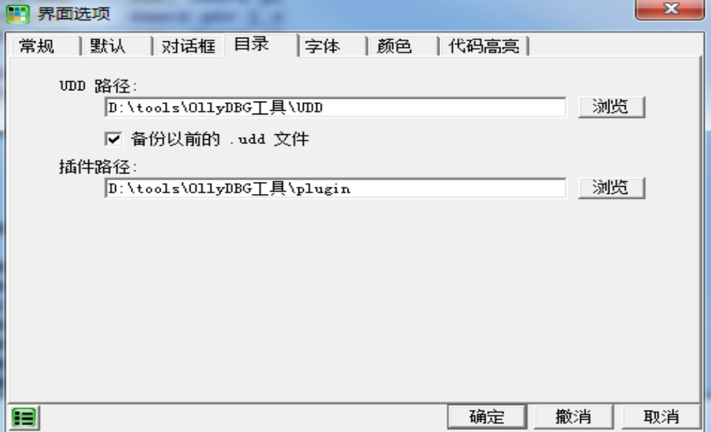
动态调试工具使用
OllyDbg配置
OllyDbg的设置在菜单Option里，有界面选项（Appearance）和调试选项（Debugging options）等。这些选项配置都保存在ollydbg.ini文件中。
1、界面设置
单击菜单“Option/Appearance”打开界面选项对话框，单击“Directories”(目录)标签，这里设置UDD文件和插件路径。
UDD文件是OllyDbg的工程文件，用以保存当前调试器的一些状态，如断点、注释等。以便下次调试时继续使用。
插件用以扩充功能，路径设置正确后，将插件复制到这个目录，OllyDbg主菜单里会出现"Plugin"（插件）这个菜单项。

Slide 7
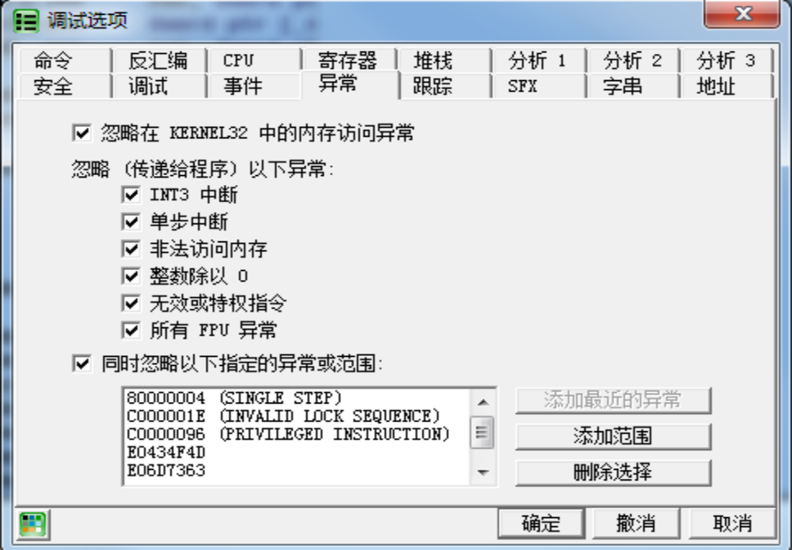
动态调试工具使用
调试设置
  单击菜单“Options/Debugging options”打开调试设置选项对话框，一般按默认设置即可。其中异常（Exceptions），可以设置让OllyDbg忽略或者不忽略那些异常，现在建议全部选上。
忽略所有异常后，OD默认会忽略程序遇到的所有异常，然后继续运行程序。

Slide 8
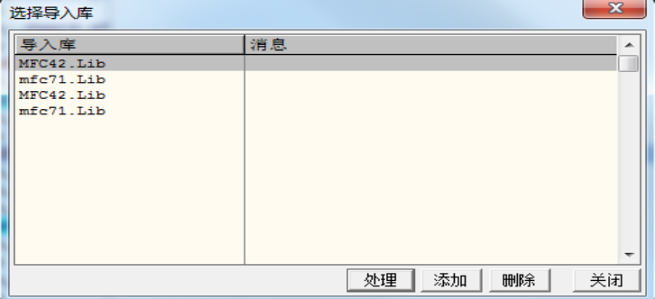
动态调试工具使用
加载符号文件
这个功能类似于IDA的FLITR，使用符号库（Lib），可以让OllyDbg以函数名显示DLL中的函数。例如MFC42.DLL是以序号导出的函数，这时在OllyDbg显示的是序号，如果让其加载MFC42.DLL调试符号，则以函数名称显示相关输出函数。加载方式是单击菜单“Debug/Select import libraries”来打开导入库窗口，如如2.6所示。
关联到右键菜单
可以将OllyDbg关联到资源管理器右键菜单里，调试程序是，只需要在EXE或DLL文件上单击右键，就会出现“Open with Ollydbg”菜单。要实现关联只需要单击菜单“Options/Add to Explorer”,在单击“Add OllyDbg to menu in Windows Explorer”即可关联。

Slide 9
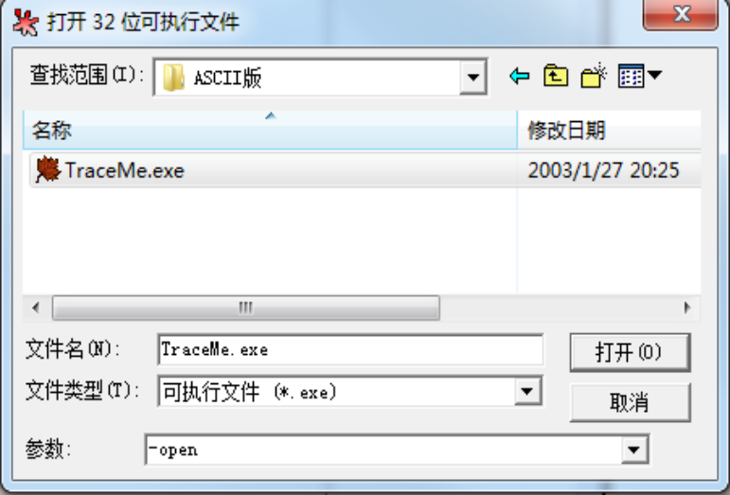
动态调试工具使用
加载程序
OllyDbg可以用两种方式加载目标程序进行调试，一种是通过CreateProcess创建进程；另外一种是利用DebugActiveProcess函数将调试器捆绑到一个正在运行的进程上。
1、利用CreateProcess创建进程
单击菜单“File/Open”或者按快捷键F3打开目标文件，这样会调用CreateProcess创建一个用以调试的进程。OllyDbg将接收目标进程发送的调试事件，并相应的对调试事件进行处理。
OllyDbg除了直接加载目标程序，也支持带参数程序，方法是：在打开对话框中的“Arguments”栏中输入参数。如图2.7所示：

Slide 10
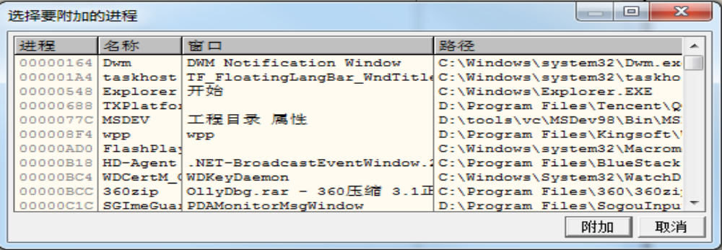
动态调试工具使用
2、将OllyDbg附加到一个正在运行的进程
OllyDbg一个使用的功能是可以调试正在运行的程序，这个功能称为”附加（Attach）“。其原理是利用DebugActiveProcess函数将调试器捆绑到一个正在运行的进程上，如果执行成功，则类似利用CreateProcess创建新进程。
  单击菜单”File/Attach“打开附加对话框，如图2.8所示。选择正
  在运行的目标进程，单击Attach按钮即可附加到目标进程。附加
  后，目标程序会暂停在Ntdll.dll中的DbgBreakPoint处，按下F9或
  者shift+F9就可以让程序继续运行。接着对目标程序进行调试分析。

Slide 11
动态调试工具使用
2、将OllyDbg附加到一个正在运行的进程（续）
如果进程是隐藏的，该怎么办呢？OllyDbg有一个-p启动参数，只要得到进程的pid就可以附加了。可以利用IceSword等工具获得隐藏进程的PID，然后在控制台下用 -p 参数附加即可。注意，pid的值是十进制。
C:\OllyDbg.exe -p pid值
C:\OllyDbg.exe -p pid值
如果附加不成功，可以巧妙利用OllyDbg的即时调试功能来调试。先看一个例子，运行A.exe，其中会调用B.exe，此时如果Ollydbg附加B.exe无反应。解决办法：在”Options/Just-in-time debugging“中设置Ollydbg为即时调试器，然后将B.exe的入口改成CC，即INT3指令，同时记录下原指令。运行A.exe，调用B.exe，运行到INT3指令会导致异常，OllyDbg会作为即时调试器启动并加装B.exe，此时将INT3指令恢复即可。

Slide 12
动态调试工具使用
2.1.3/2.1.4 基本操作
1、准备工作
在这里以一个Visual C++6.0的程序TraceMe来讲解OllyDbg的操作。分析一个Windows程序要比分析一个DOS程序容易的多，因为在Windows中，只要API函数被使用，想对寻找蛛丝马迹的人隐藏东西是比较困难的。因此分析一个程序，用什么样的API函数作为切入点是很关键的，如果有编程方面的经验，这方面就更得心应手了。
  为了便于理解，先简单看一个
  TraceMe的序列号验证流程，如图
  所示。将姓名与序列号输入到文本
  中，程序调用GetDlgItemTextA读取
  字符串，然后进行计算，最后调用
  函数lstrcmp进行比较。因此这些函
  数就是解密跟踪目标，用这些函数
  做断点，跟踪程序序列号验证过程
  就能找到正确的序列号。
输入姓名
函数GetDlgItemTextA从编辑框中取字符
计算序列号
调用lstrcmp函数进行字符串比较
比较序列号
错误对话框
正确对话框

Slide 13
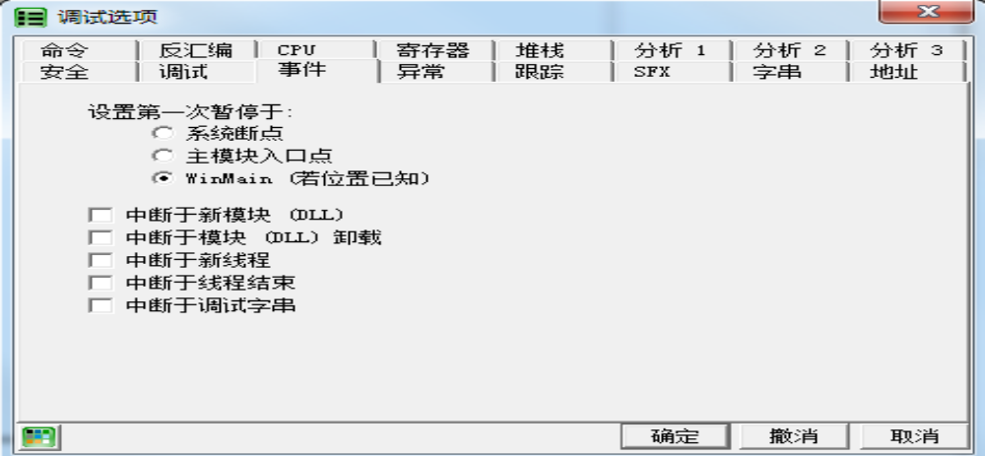
动态调试工具使用
2、加载目标文件调试
为了能够让OllyDbg中断在程序的入口点，加载程序前必须要设置一下。
运行OllyDbg后，单击菜单"Options/Debugging Options"，打开调试选项配置
对话框，再单击“Event”标签，如图，在这里设置OllyDbg对中断的入口点
、模块加载/卸载、线程创建结束等事件的处理。一般调试只需要将暂停点设置在“Entry point of main module”或"WinMain"即可。

Slide 14
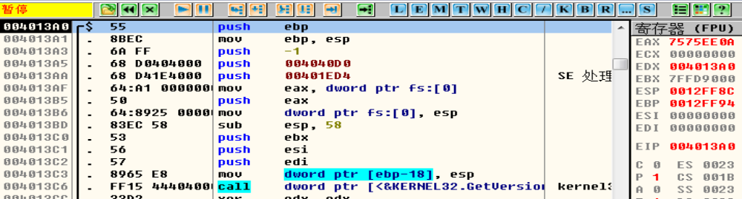
动态调试工具使用
System breakpoint：系统断点，OllyDbg用CreateProcessA加载DEBUG_ONLY_THIS_PROCESS参数执行，程序运行后会触发一个INT3断点，在系统空间里。
Entry point of main module:主模块入口，即文件的入口。
WinMain:程序的WinMain()函数入口，即使设置这个选项，OllyDbg一般也只会中断在文件入口处。
设置好后，单击"File/Open"打开TraceME.exe，此时程序会中断在TraceMe的入口处，如图所示。0x4013A0这个地方就是程序开始执行的入口地址（EntryPoint）
1
2
3

Slide 15
动态调试工具使用
在图2.11中，各部分含义如下：
虚拟地址：一般情况下，同一程序的同一指令在不同系统环境下该值相同
机器码：这就是CPU执行的机器代码
汇编指令：和机器码对应的程序代码
3、单步跟踪
调试器一个最基本的功能就是动态跟踪，OllyDbg在菜单“Debug”里有控制运行的命令，各个菜单项有对应的快捷键。
OllyDbg功能键 | 功能
F7 | 单步步进，遇到Call跟进
F8 | 单步步过，遇到CALL跳过，不跟进
Ctrl+F9 | 直到出现RET指令时中断
Alt+F9 | 若进入系统领空，此命令可以回到应用程序领空。
F9 | 运行程序
什么是系统领空？
什么是应用程序领空？
F2

Slide 16
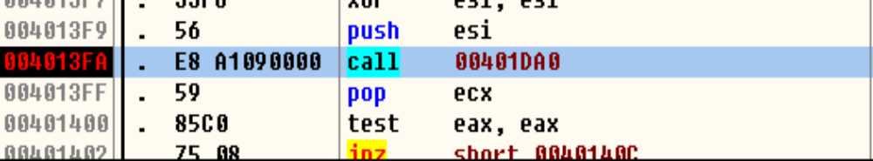
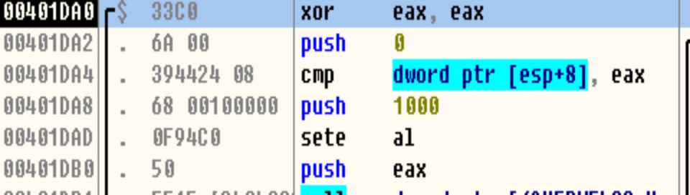
动态调试工具使用
  F8和F7键在调试中用的很频繁，可以一句句地单步执行汇编指令，遇到CALL指令不会跟进，而是路过。而F7的差别就主要在于，遇到CALL指令会跟进去。
按下F8键不会进去，而直接跳过这个CALL
而如果是F7的话，则会跟进去，跳转到0x00401DA0这个位置
如果是重复多次调用F7或者F8时，OllyDbg提供了“Ctrl+F7”和“Ctrl+F8”快捷键，直到按下Esc键、F12键或者遇到断点时停止。

Slide 17
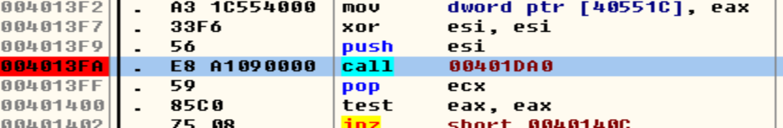
动态调试工具使用
当位于某个CALL中，想回到调用这个CALL的地方时，可以按下“Ctrl+F9”快捷键，执行“执行到返回（Execute till return）”功能。OllyDbg就会停在遇到的第一个返回命令（即RET、RETF或者IRET。可以设置为停在刚执行完RET等的位置）.
而如果跟进系统DLL提供的API函数中，此时想返回到应用程序领空里，可以按快捷键“Alt+F9”执行“Execute till user code”(执行到用户代码)命令。
4、设置断点
断点时一个重要的功能，可以让程序中断在需要的地方，从而方便分析。最常用的断点是INT3断点，其原理是OllyDbg将断点地址处代码修改为INT3 指令。设置断点的快捷键是F2，再按一次F2取消断点；也可以用鼠标双击“Hex dump”列来设置断点。
F2设置断点

Slide 18
动态调试工具使用
5、调试分析
字符串通常利用Window文本框输入。为了检查输入字符，程序通常采用下面的函数将文本框中的内容读取出来。
字符串读取函数 | 32位（ANSI版本） | 32位（Unicode版本）
GetDlgItemText | GetDlgItemTextA | GetDlgItemTextW
GetWindowText | GetWindowTextA | GetWindowTextW
一种方法：使用“Ctrl+G“键打开跟随表达式的窗口，输入GetDlgItemTextW来，然后再下断点；
一般情况下事先不知道程序具体会调用什么函数来取字符串，只好多试几次（经验比较重要）。
另一种方法： 还可以利用输入表设置断点。在OllyDbg中，按下"Ctrl+N"这个快捷键打开应用程序输入表，会发现应用程序调用的其他模块的导出函数，找到相应的函数后，通过Enter键即可切换到相应的代码，接下来按F2设置断点。

Slide 19
动态调试工具使用
在阅读代码时：
要搞清楚各个API函数的定义（查看相关API手册）。
API函数基本采用的是_stdcall调用约定，即函数入口参数按从右到左的顺序入栈，由被调用者清理栈中参数，返回值放在eax中。因此，对相关的API函数要分析它之前的push指令，这些指令将参数放进堆栈以供API调用。整个过程要关注堆栈的变化。
C代码中的子程序采用的是C调用约定，参数入口按从右到左的顺序入栈，由调用者清理栈总参数。
本例中GetDlgItemTextA函数原型如下：
UINT GetDlgItemText(
HWND hDlg, //对话框句柄
int nIDDlgItem, //控件表示（ID号）
LPTSTR lpstring, //文本缓冲区指针
int nMaxCount //最大字符数
);

Slide 20
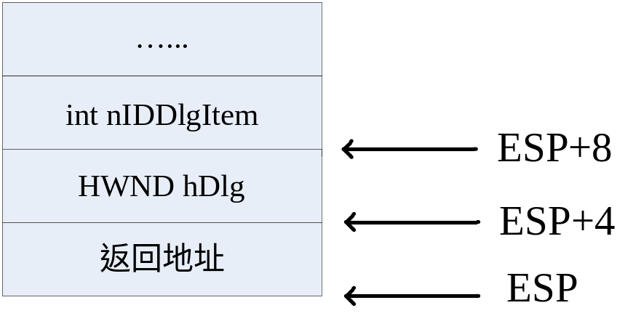
动态调试工具使用
GetDlgItemText采用_stdcall约定，参数按右到左的顺序入栈，本例中对应的汇编代码如下：
004011b4 push 51 ;int nMaxCount
004011b0 push eax ;LPTSTR lpString
004011b1 push 6e ;int nIDDlgItem
004011b3 push esi ;HWND hDlg
004011b4 call edi ;(GetDlgItemTextA)
进入函数GetDlgItemTextA但还没有开始执行第一条指令时栈的示意图：

Slide 21
动态调试工具使用
找到关键比较位置：程序在进行验证时，一般会在关键位置进行比较，如果验证通过，则程序会跳转到正确的流程；如果程序验证不通过，则会跳转到错误的流程执行，在进行破解时一般只要找到比较的关键位置，将代码修改后然后保存到文件中即可完成对程序的暴力破解。

Slide 22
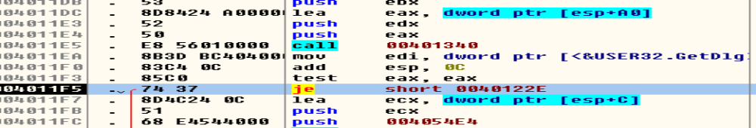
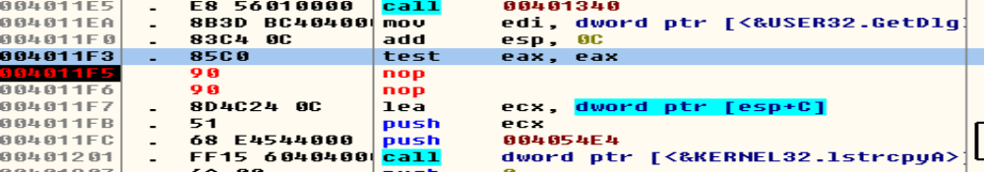
动态调试工具使用
在本例中，关键的比较代码位置为：0x004011F5，找到这个位置，
将该位置的比较去掉，然后保存修改后文件即可。修改前：
在该位置按下字母E，然后输入汇编指令：NOP(空指令)
即可完成破解，然后修改保存文件即可。修改后
像这种通过修改文件然后屏蔽程序某些功能或改变程序流程，使程序保护方法失效的方法称为patch(补丁)或“爆破”
图示对应的是ASCII版程序

Slide 23
动态调试工具使用
算法分析
  分析序列号的算法原理，通常这个过程比较复杂。序列号的核心
  计算部分高级语言（C语言）如下：
  unsigned char Table[8]={0x0C,0x0A,0x13,0x09,0x0C,0x0B,0x0A,0x08};
  BOOL GenRegCode(TCHAR *rCode,TCHAR *name,int len)
  {
  int i,j;
  unsigned long code=0;
  for(i=3,j=0;i<len;i++,j++)
  {
  if(j>7)
  j=0;
  code+=(BYTE)name[i]*Table[j];
  }
  wsprintf(name,TEXT("%ld"),code);
  if(lstrcmp(rCode,name)==0)
  {
  return true;
  }
  else
  {
  return false;
  }
  }
（教材给出了这个函数的汇编代码，并指出了正确的序列号会出现在内存中）

Slide 24
动态调试工具使用
2.1.4/2.1.5 常用断点
OD中常用的断点有INT3断点、硬件断点、内存断点。调试时，合
理使用断点，能大大提高效率。
1. INT3断点
  当执行一个INT3断点时，该处地址的内容被INT3指令（机器码为0xCC）
  替换掉了，显示时OD隐藏了INT3，显示出来的仍然是下断前的指令。
  这个INT3指令，其机器码就是CCh，当被调试程序执行INT3指令导致这
  个异常时，调试器会捕捉到这个异常从而停留在断点处，然后将断点处指
  令恢复为原来指令。
  用INT3可以设置无数个断点，缺点是改变了原程序指令，容易被软件
  检测到。例如为了防范API被下断点，一些软件会检测API首地址是否
  CCh，以此来判断程序是否被调试。例如检测MessageBox是否被下断点：
  FARPROC Uaddr;
  (FARPROC &)Uaddr=
  GetProcAddress(LoadLibrary("user32.dll"),"MessageBoxA");
  if(*(BYTE *)Uaddr==0xCC) //如果该字节为CC,则认为MessageBoxA
  return TRUE //被下端点

Slide 25
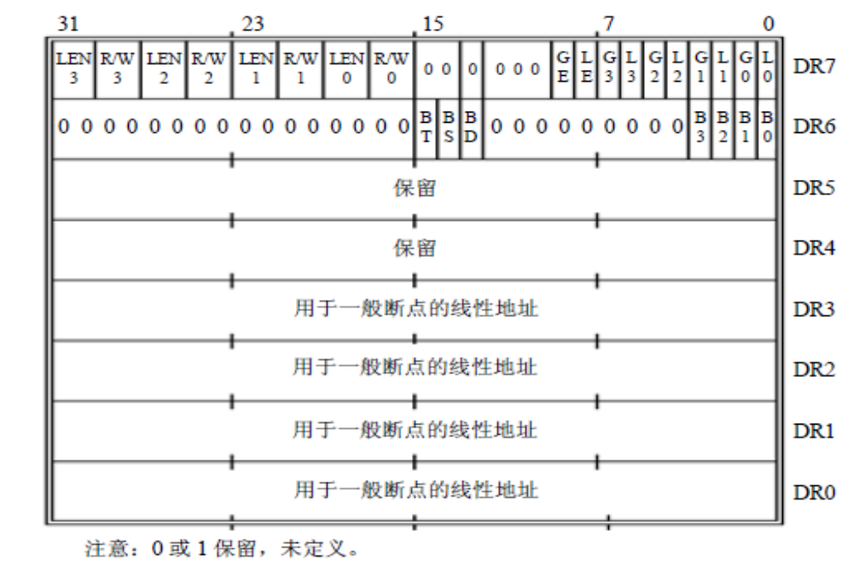
动态调试工具使用
2. 硬件断点
硬件断点和DRx调试寄存器有关。从Inter CPU体系架构手册中，可以找到调试寄存器介绍。

Slide 26
动态调试工具使用
DRx调试寄存器总共有8个，从DR0到DR7。每个寄存器特性如下
DR0-DR3：调试地址寄存器，保留需要监视地址，如设置硬件断点
DR4-DR5：保留，未公开使用
DR6:调试寄存器组状态寄存器
DR7：调试寄存器组控制寄存器
硬件断点原理是使用4个调试寄存器（DR0，DR1，DR2，DR3）来设定地址，以及DR7设定状态，因此最多只能支持设置4个断点。
OllyDbg支持调试寄存器，其称为硬件断点。设断方法是在指定代码行单击鼠标右键，执行“Breakpoint/Hardware,on execution“(断点/硬件执行)命令。
OllyDbg提供了一个快捷键F4,可以执行到光标所在行，中断后自动删除，相当于一次性的硬件断点。
（例）

Slide 27
动态调试工具使用
  OllyDBG可以设置内存访问和写入断点，其原理是将所设地
  址设为不可访问/不可写属性，这样当访问写入后就会产生异常，OllyDbg截获异常后比较异常地址是否是断点，如果是就中断，让用户继续执行。
  内存断点会降低OllyDbg速度，因为每次执行都要通过比较
  确定是否应该停下，OllyDbg考虑了速度原因只实现了一个内存断点。
  程序运行时有3种状态：读取、写入、执行
  004013d0 mov dword ptr [405528],edx 对[405528]内存处写入
  004013d0 mov dword ptr edx,[405528] 对[405528]内存读取
  因此OD可以设置内存访问、内存写入两种断点。
  方法在指定内存地址上右键：执行 “Breakpoint/Memory, on write（断点/内存写入）”
3. 内存断点
（例）
重新运行程序以后内存断点会自动删除

Slide 28
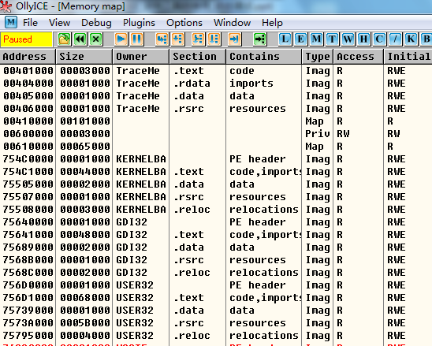
动态调试工具使用
4. 内存访问一次性断点
菜单View/Memory(或Alt+m快捷键)

Slide 29
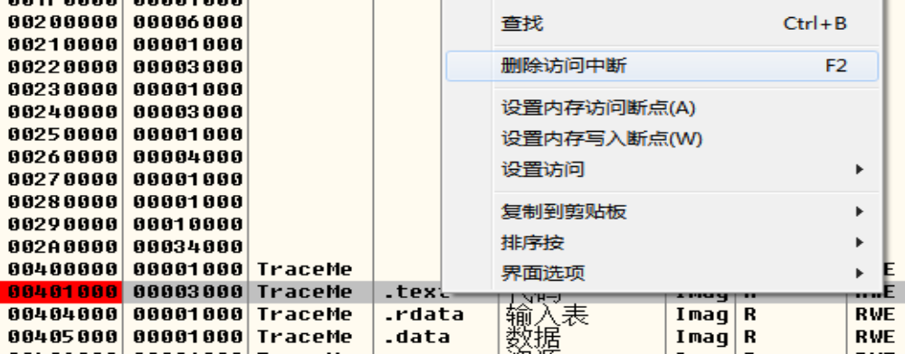
动态调试工具使用
4. 内存访问一次性断点 (续)
  Windows对内存使用段页式的管理，在OllyDbg里按下"Alt+M"
  显示内存，可以看到很多段，每个段都有不可访问、读、写、执
  等属性。在相应的段上单击右键，有一个命令“Set break-on-access
  （在访问上设置断点）” ，其快捷键是F2，对整个内存块设置该类
  断点。
程序会在访问区段时停下来，这类断点在脱壳时特别有用。这类断点是一次性断点。

Slide 30
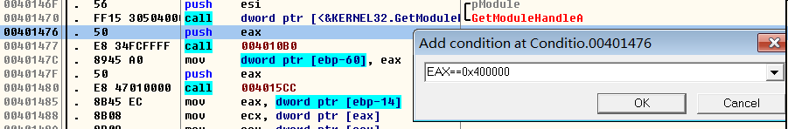

动态调试工具使用
6. 条件断点
  在调试过程中，经常希望断点满足一定条件才中断，这类断点称为条件断点。OllyDbg的条件可以按照寄存器、存储器、消息等设断。条件断点是一个带有条件表达式的普通INT3断点。当调试器遇到这类断点时，它将计算表达式的值，如果结果为真（即非零）或者表达式无效，则该断点生效（及暂停被调试程序）。
  （1）按寄存器条件中断
执行到0x401476这行时，如果EAX值为0x400000,OllyDbg将中断，则在命令行下可以输入：bp 401476 eax==0x0400000 或 在401476这行按“shift + F2”
若将0x400000改为0x400001，则不会中断。
例：conditional_bp.exe

Slide 31
动态调试工具使用
（2）按存储器条件中断
  在这以CreateFile函数演示为例。在实际情况中，程序可能成千
  上百次调用CreateFile，让OD在CreateFile打开所需文件时中断，
  有时十分必要。
  HANDLE CreateFile(
  LPCTSTR lpFileName, //指向文件名指针
  DWORD dwDesiredAcess, //访问模式
  DWORD dwShareMode, //共享模式
  LPSECURITYATTRIBUTES lpSecurityAttributes,//指向安全属性指针
  DWORD dwCreationDistribution, //如何创建文件
  DWORD dwFlagAndAttributes, //文件属性
  HANDLE hTemplateFile //复制文件句柄
  );

Slide 32
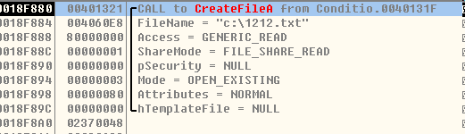
动态调试工具使用
  运行实例Conditional_bp,对CreateFileA设断，单击OpenTest按钮：
程序中断后，通过调用约定知道，堆栈中第一个参数就是要打开文件名的字符串指针，因此程序会打开“C:\1212.txt”文件，继续运行发现程序会频繁调用这个函数打开文件，我们想在打开这个特定文件时断下来，怎么办？
利用条件断点：将光标移动到CreateFileA第一行，shift+F2，输入条件：[STRING[esp+4]]=="C:\\1212.txt"，这时按F9键运行即可断在特定位置处。
若使用命令行，则为：
bp CreateFileA,[STRING[esp+4]]=="C:\\1212.txt"
Unicode版本使用： [UNICODE [ESP+4]]=="c:\\1212.txt"

Slide 33
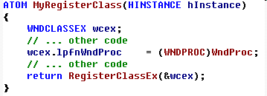

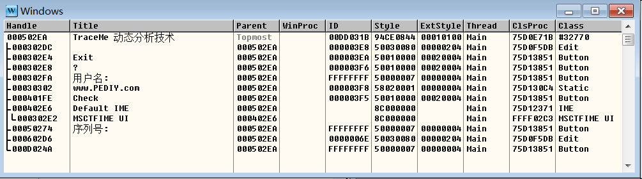
动态调试工具使用
5. 消息断点
消息断点使得当某个特定窗口函数接收到某个特定消息时程序中断。当用户单击一个按钮、移动鼠标等时，一条消息将会发送给当前的窗口。
例：
1. 单击菜单“View/Windows(查看/窗口)” ，列出窗口相关参数

Slide 34
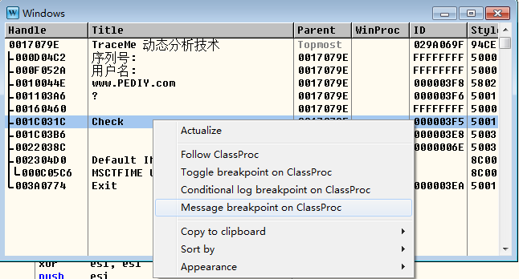
动态调试工具使用
2. 对Check按钮下断点：

Slide 35
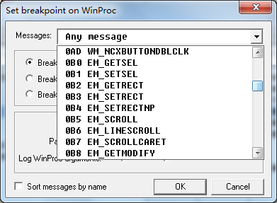
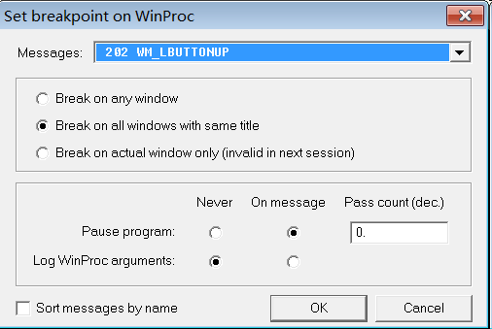
动态调试工具使用
3. 选择消息

Slide 36
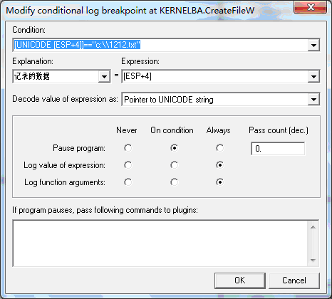
动态调试工具使用
7. 条件记录断点
条件记录断点除了其有条件断点作用，还能记录断点处函数表达式或参数的值。也可以设置通过断点的次数。每次符合暂停条件时，计数器减一。
例：
例如要记录Conditional_bp.exe实例调用CreateFileW函数的情况，在CreateFileW函数第一行，按"Shift+F4"
在Condition（条件）域中输入要设置的条件表达式，在Explanation(说明)域中由用户自己设置一个名称Expression(表达式)域中是要记录的内容的条件，只能设置一个表达式。

Slide 37
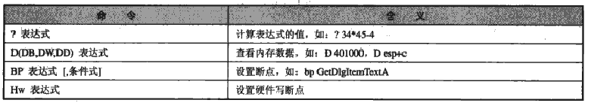
动态调试工具使用
2.1.5/2.1.6 插件
OllyDbg支持插件，这意味它的功能扩展性很好，可以按自己需要扩展相关的功能，提高调试的灵活性。
常用插件：命令行插件CommandBar
Hr 表达式
设置硬件读断点

Slide 38
其它调试器
2.2 x64dbg和x32dbg
2.3 Mdebug调试器
2.4 WinDbg调试器

Slide 39
END

